Slide 1
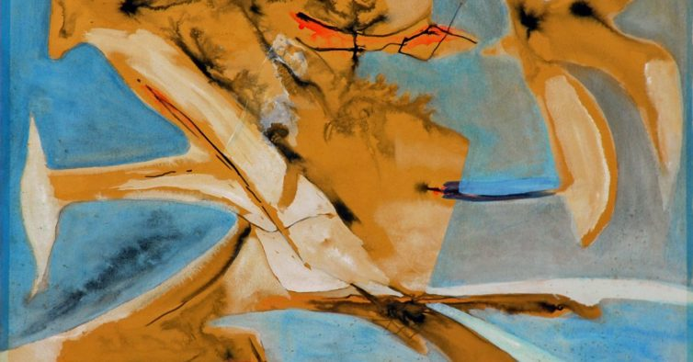
Portugalština II
Aula 4

Slide 2
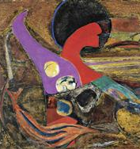
Links importantes
https://www.youtube.com/channel/UCRR8BOCXjSMU8O2TdzAFbww
https://ensina.rtp.pt/
https://www.youtube.com/channel/UC-auK24fZQ_N3zBKqCNzGnQ
https://ciberduvidas.iscte-iul.pt/consultorio/perguntas/negropretoafricano/380

Slide 3
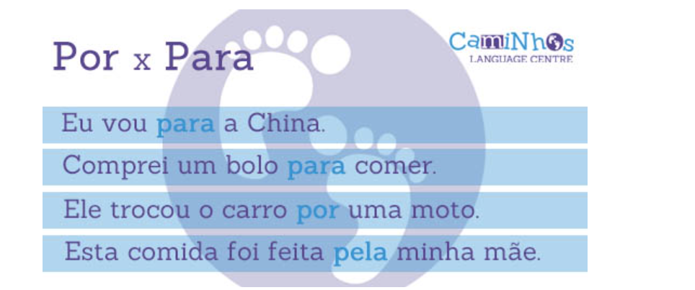

Slide 4
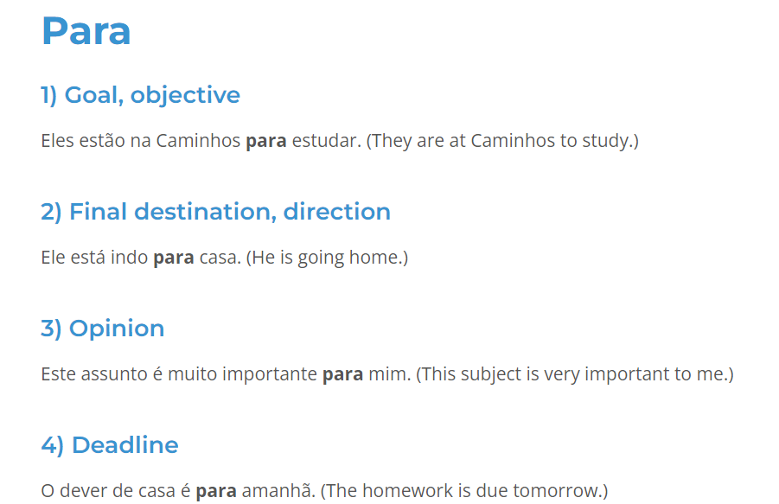

Slide 5
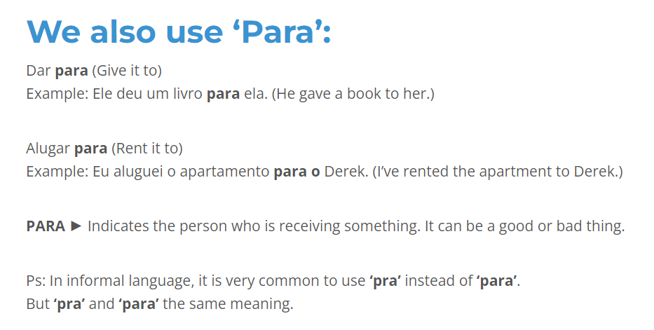

Slide 6
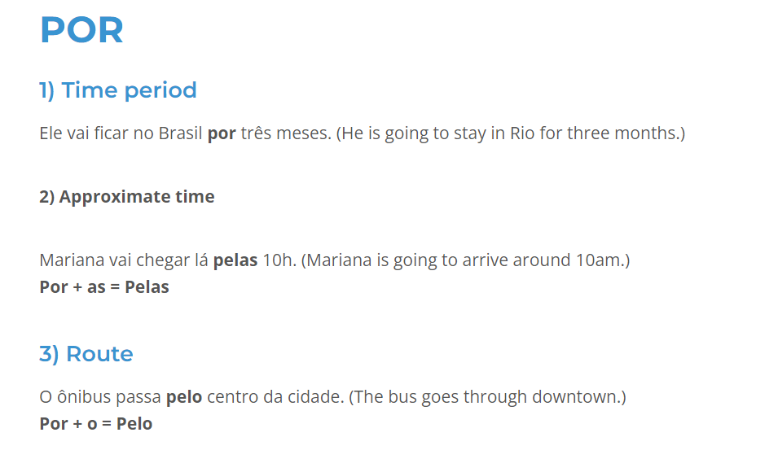

Slide 7
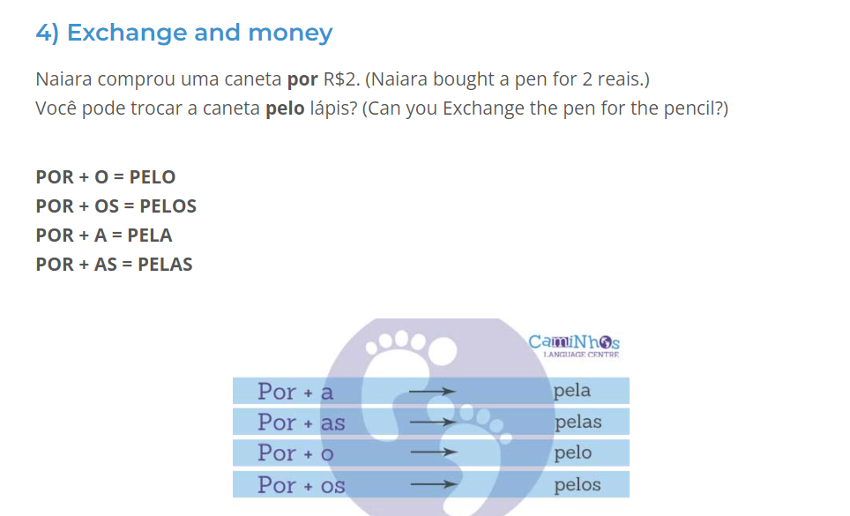

Slide 8
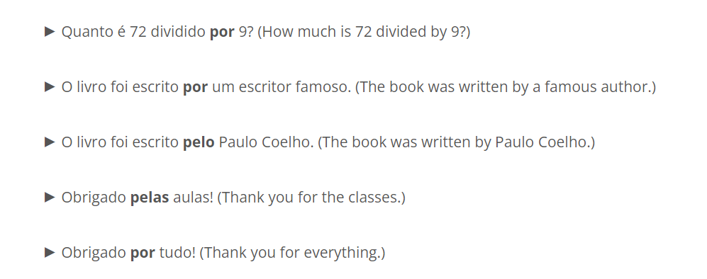

Slide 9
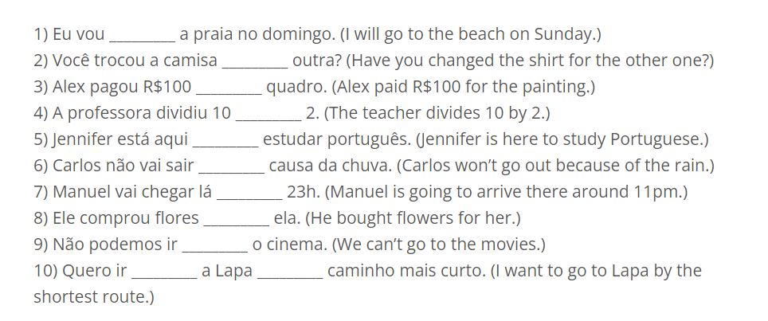

Slide 10
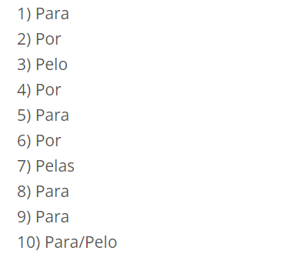

Slide 11

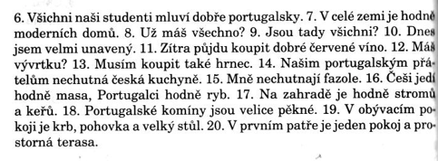

Slide 12
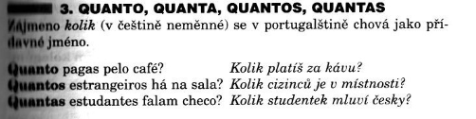

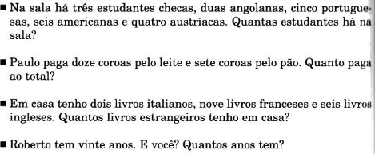
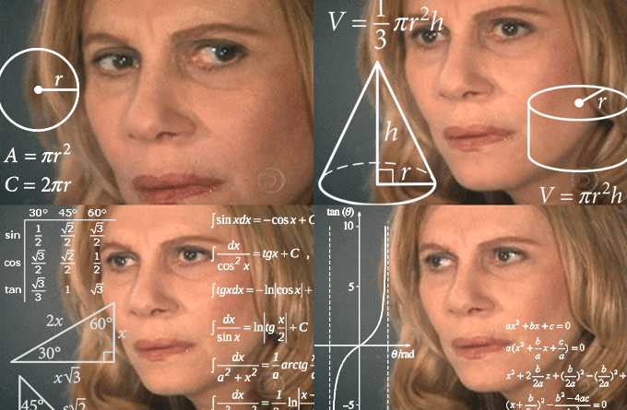
Os números!

Slide 13
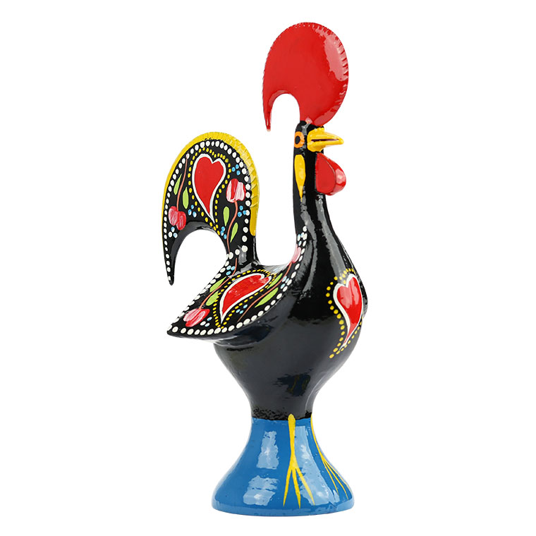
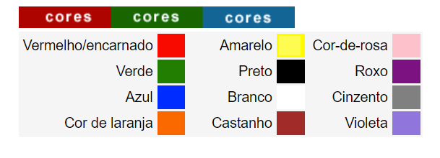
As cores
http://cvc.instituto-camoes.pt/cores/index.html

Slide 14
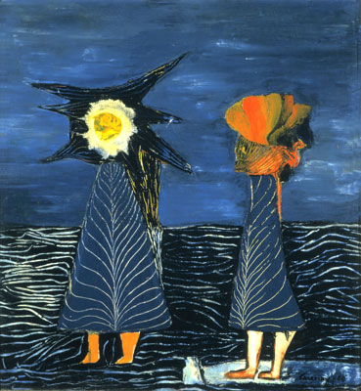
Colorido
Em preto e branco
Daltónico(a) (uma pessoa que não consegue distinguir as cores)
Transparente, mate, intenso, pastel, ...
Claro X Escuro
Dourado (o ouro), prateado (a prata)

Slide 15
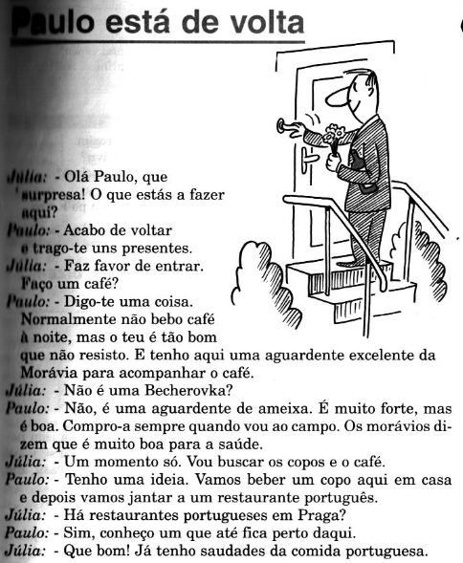

Slide 16
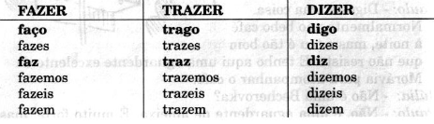
Há mais verbos irregulares para aprender...

Slide 17
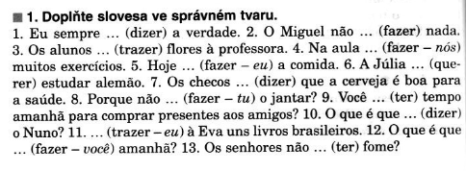

Slide 18
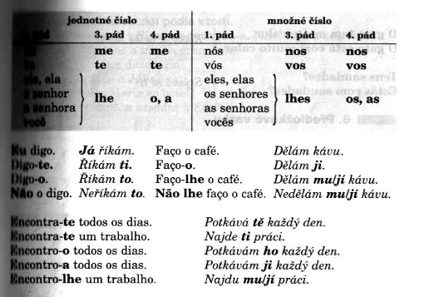
Pronomes de objeto direto e indireto
https://www.youtube.com/watch?v=g65HEJnoNLY&ab_channel=ChemaC.

Slide 19
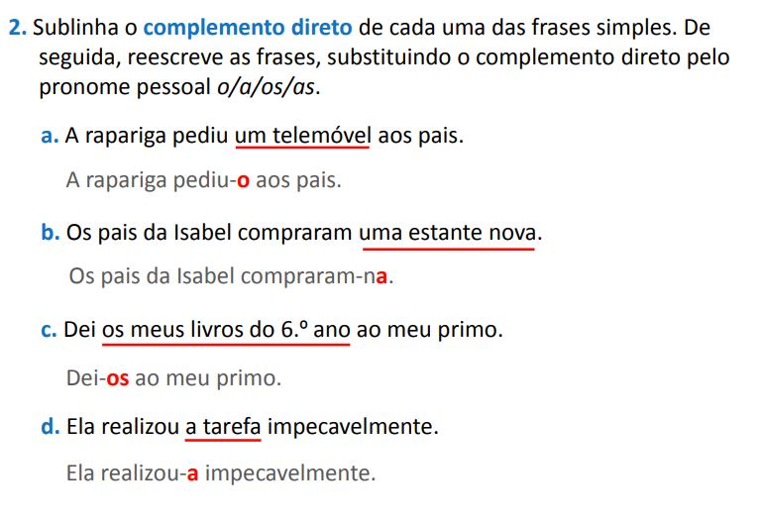

Slide 20
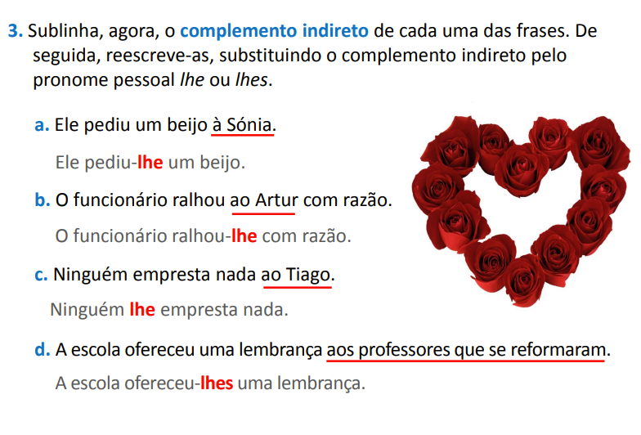

Slide 21
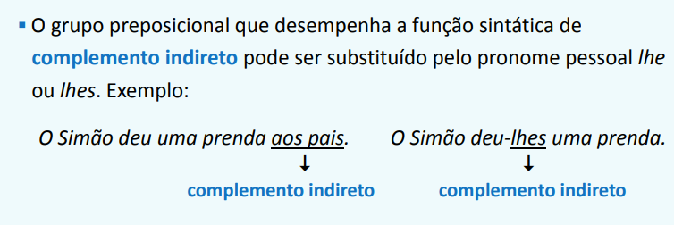

Slide 22
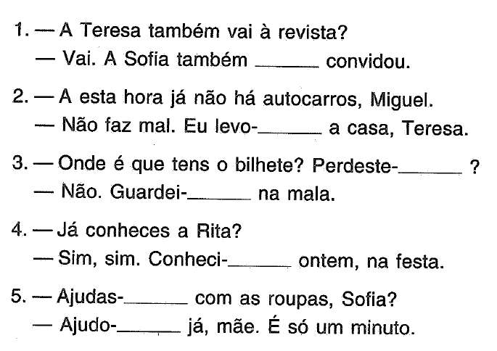

Slide 23
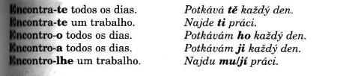
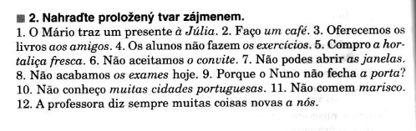

Slide 24
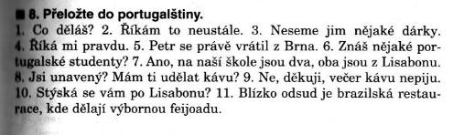

Slide 25
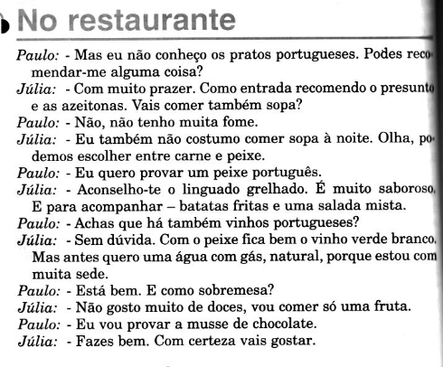
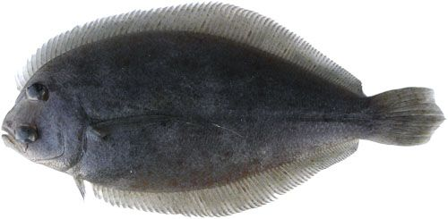

Slide 26
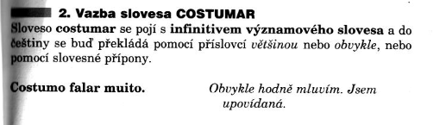

Slide 27
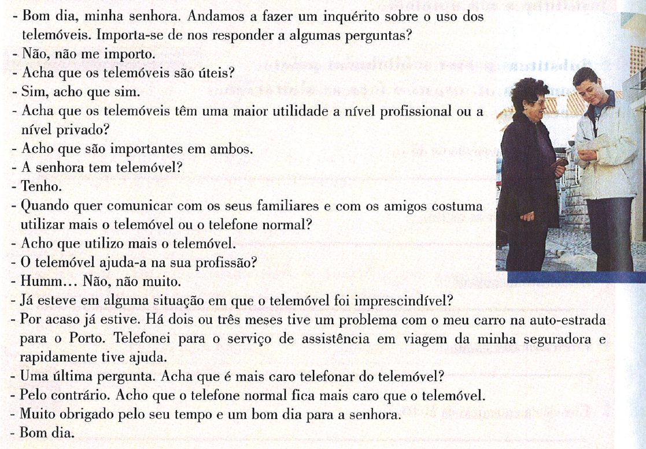

Slide 28
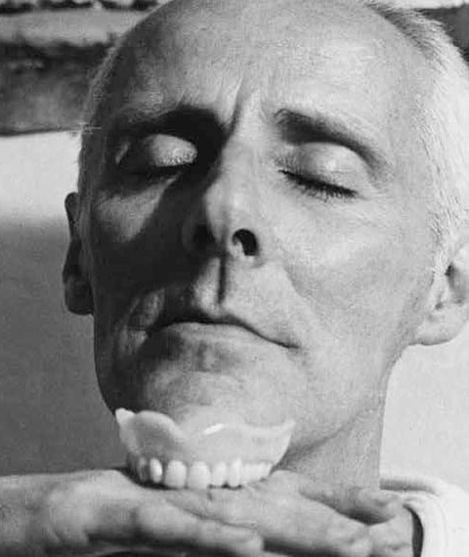
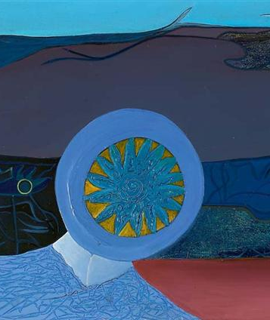
TPC:
https://www.youtube.com/watch?v=IXtRHIxCKmQ&ab_channel=STAYCLASSYVLOG
Todas as pinturas são de Mário Cesariny, o artista plástico e poeta português, considerado o principal representante do surrealismo portugês

